Slide 1
ARP

Slide 2
Content
- MAC Address
- ARP hoạt động như thế nào?

Slide 3
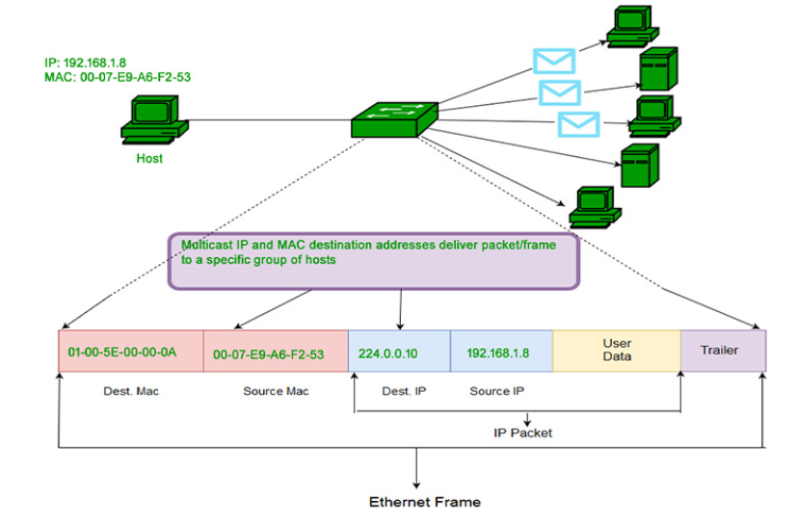
MAC Address
Mỗi giao diện mạng đều có địa chỉ MAC – Media Access Control, hay còn được gọi là địa chỉ vật lí (Physical Address).
Địa chỉ MAC là duy nhất được thiết kế để nhận dạng được các PC khác nhau trên mạng.

Slide 4
MAC Address
- Địa chỉ MAC được nhà sản xuất thiết bị gán cho từng thiết bị và không thay đổi trong quá trình sử dụng
- Địa chỉ MAC xác định danh tính của các thiết bị trong mạng và thực hiện việc gửi và nhận dữ liệu
→ Khi thiết bị kết nối vào mạng, địa chỉ MAC được sử dụng để xác định đích của các gói dữ liệu trong mạng LAN hoặc để xác định các thiết bị trong mạng WLAN

Slide 5
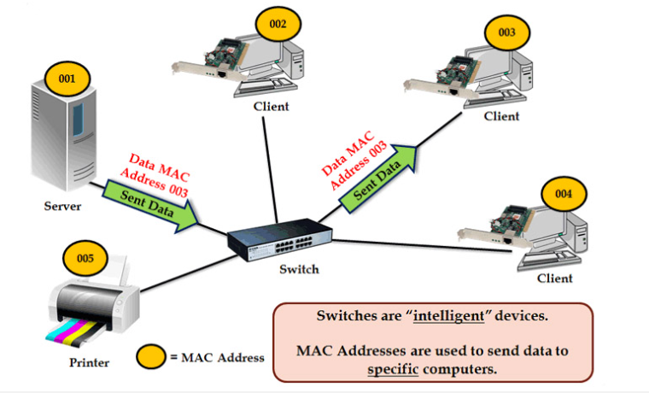
MAC Address

Slide 6
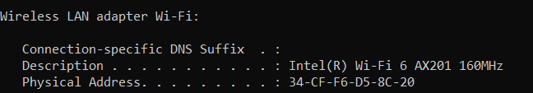
MAC Address
Địa chỉ MAC gồm 6 cặp ký tự, mỗi cặp được biểu diễn bằng số từ 0 đến 9 và chữ cái từ A đến F
VD: 34-CF-F6-D5-8C-20

Slide 7
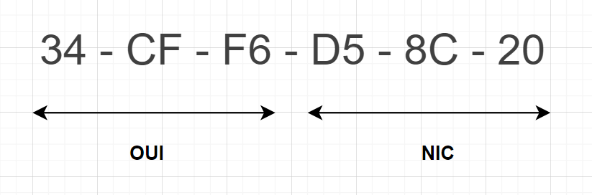
MAC Address
Nhà sản xuất (OUI): Thường đại diện cho mã duy nhất của nhà sản xuất.
Địa chỉ duy nhất của thiết bị (NIC): Đại diện cho địa chỉ duy nhất của từng thiết bị trong nhà sản xuất đó. Duy nhất cho từng thiết bị và không trùng lặp trong mạng.

Slide 8
MAC Address – Vai trò
- Định danh duy nhất
- Đảm bảo giao tiếp chính xác
- Truyền thông trong mạng LAN
- Định tuyến dữ liệu

Slide 9
Cơ chế hoạt động của giao thức ARP
ARP (Address Resolution Protocol) là giao thức mạng được dùng để tìm kiếm địa chỉ MAC của thiết bị từ một địa chỉ IP

Slide 10
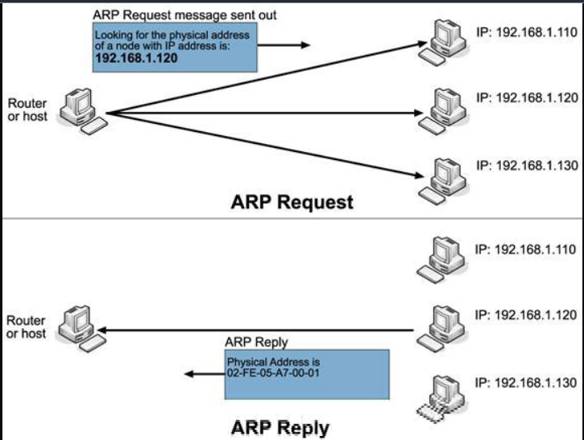
Cơ chế hoạt động của giao thức ARP

Slide 11
Cơ chế hoạt động của giao thức ARP
1. Router (Host) sẽ kiểm tra cache của mình. Nếu địa chỉ của Host đích đã có trong đó. Gói tin sẽ được gửi tới đích.
2. Router (Host) sẽ gửi một gói tin ARP Request quảng bá tới tất cả các máy trong hệ thống mạng với nội dung gói tin có chứa địa chỉ của nó cùng với địa chỉ máy nhận.
3. Sau khi tất cả các thiết bị mạng nhận được gói tin, chúng sẽ kiểm tra trường địa chỉ Target Protocol Address. Nếu trùng với địa chỉ của chúng thì gói tin sẽ được tiếp tục xử lý. Còn không gói tin đó sẽ bị hủy.
4. Thiết bị với IP trùng với IP trong trường Target Protocol Address sẽ bắt đầu quá trình khởi tạo gói tin ARP Reply bằng cách lấy các trường Sender Hardware Address và Sender Protocol Address trong gói tin ARP nhận được đưa vào làm Target trong gói tin gửi đi. Đồng thời thiết bị sẽ lấy địa chỉ datalink của mình để đưa vào trường Sender Hardware Address

Slide 12
Cơ chế hoạt động của giao thức ARP
5. Sau đó thiết bị B cập nhật địa chỉ IP và MAC của thiết bị gửi gói tin nguồn vào bảng ARP cache để rút ngắn thời gian xử lý cho các lần sau.
6. Thiết bị B bắt đầu gửi ngược trở lại gói tin ARP Reply.
7. Thiết bị Router (Host) sau khi nhận được gói tin sẽ xử lý và lưu thông tin ở trường Sender Hardware Address, Sender Protocol Hardware vào bảng ARP Cache.
8. Router (Host) bắt đầu thực hiện quá trình gửi các gói tin đến thẳng đích và không cần gửi các gói tin request.

